Slide 1


Викторина
«Мир изобразительного
искусства »
Подготовила: Думлер Татьяна Петровна
Учитель изобразительного искусства
МАОУ гимназия №56 г.Томск

Slide 2
Цель: проверить теоретические знания по основным направлениям
изобразительного искусства .
Задачи:
формирование познавательного интереса к изобразительному искусству.
воспитание уважительного отношения к народному искусству;
умение работать в группе, уважение к сопернику.
Ход игры
Каждая команда выбирает один вопрос из любого раздела.
Всего каждая команда ответит на пять вопросов.
Для подсказки кликните раз – появится картинка.
Для проверки ответа, нужно кликнуть ещё раз мышкой.

Slide 3
Вопросы
Виды
1
2
3
4
5
Жанры
1
2
3
4
5
Художественные промыслы
1
2
3
4
5

Slide 4
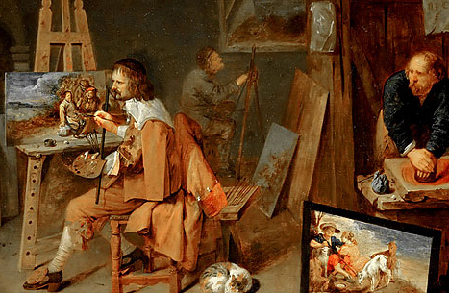
Вид искусства 1
Художественное изображение предметного мира цветными красками на поверхности. Бывает станковой, монументальной и декоративной.
Живопись

Slide 5
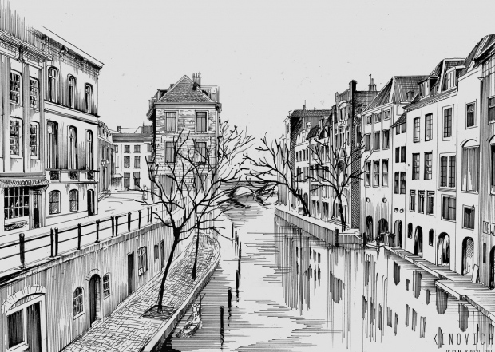
Вид искусства 2
Изображение окружающего мира, использование в качестве основных изобразительных средств линии, штрихи, пятна и точки.
Графика

Slide 6
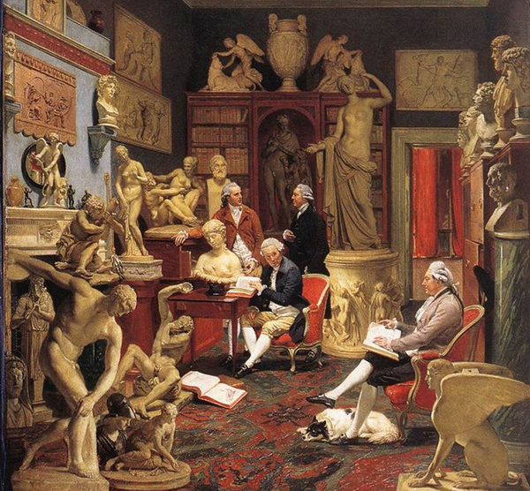
Вид искусства 3
Произведения этого вида имеют объёмную форму и выполняются из разных материалов, бывает круглая или рельеф.
Скульптура

Slide 7
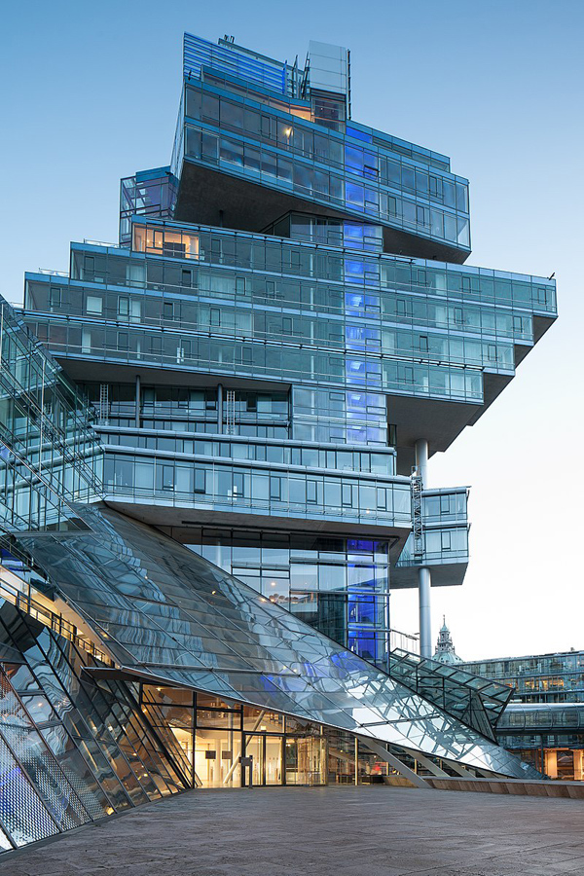
Вид искусства 4
Искусство проектировать, строить и украшать здания.
Выразительными средствами являются композиция, тектоника, масштаб, пропорции, ритм, пластика объемов, фактура и цвет используемых материалов.
Архитектура

Slide 8
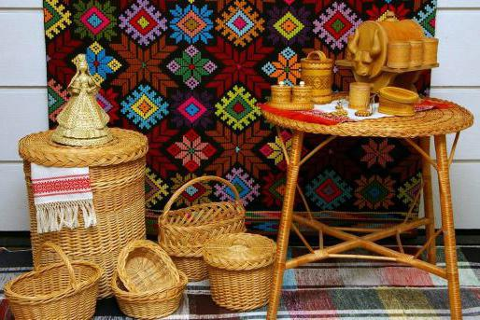
Вид искусства 5
Вид художественной деятельности, охватывает ряд отраслей творчества, которые посвящены созданию художественных изделий, предназначенных главным образом для быта.
Декоративно-прикладное искусство

Slide 9
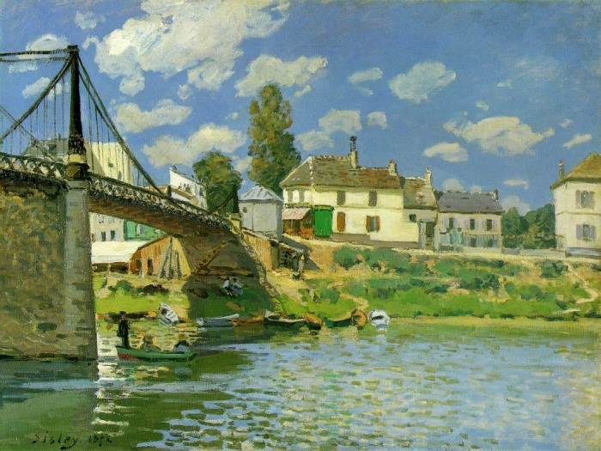
Жанры 1
Изображение природы, где особое значение придаётся построению перспективы и композиции вида, передаче состояния атмосферы, воздушной и световой среды, их изменчивости.
Пейзаж

Slide 10
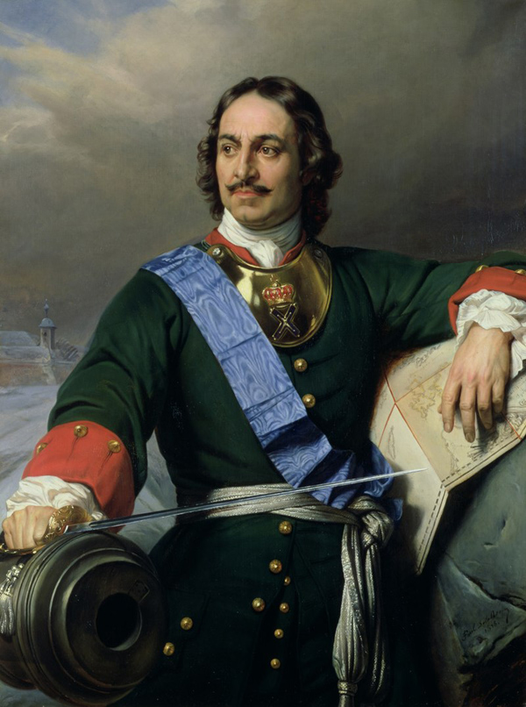
Жанры 2
Изображение человека либо группы людей, бывает парадный, бытовой, авторский.
Портрет

Slide 11
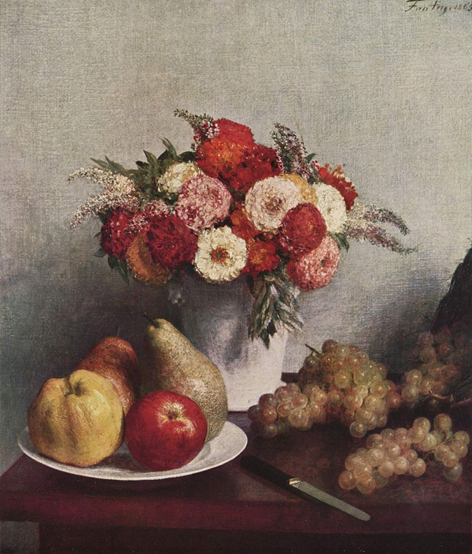
Жанр 3
Изображение неодушевлённых предметов, разнообразного мира вещей, окружающих человека.
натюрморт

Slide 12
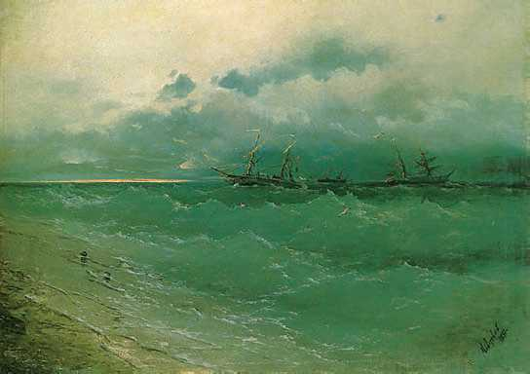
Жанры 4
Вид ландшафтной живописи, тип пейзажа, изображающая морской вид
Марина

Slide 13
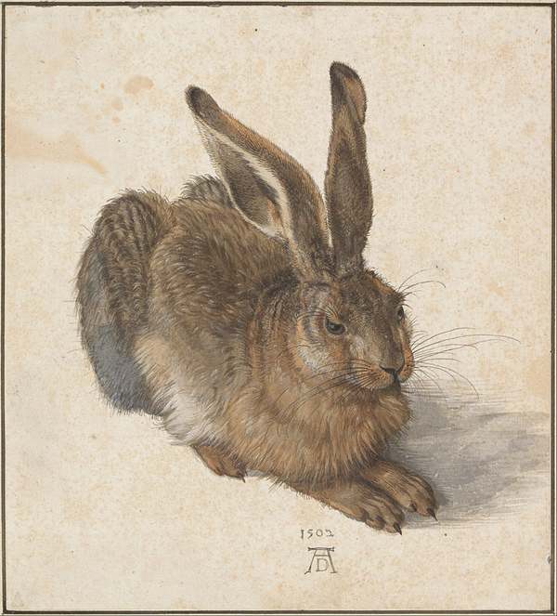
Жанры 5
Жанр изобразительного искусства, основным объектом которого являются животные, главным образом в живописи, фотографии, скульптуре, графике.
Анимализм

Slide 14
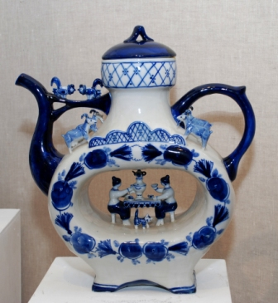
Художественные промыслы 1
Русский народный промысел, центр производства глиняной посуды, вид росписи керамики в сине – голубых тонах. Мотивами этой росписи являлись декоративные цветы, листья, травы, сеточка.
Гжель

Slide 15
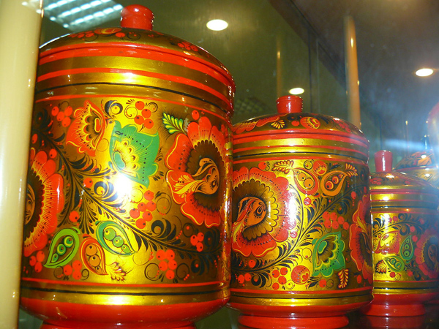
Художественные промыслы 2
Старинный промысел декоративной росписи деревянной посуды и мебели, выполненную красными, зелёными и чёрными тонами по золотому фону. Роспись «верховая» или «фоновая».
Хохлома

Slide 16
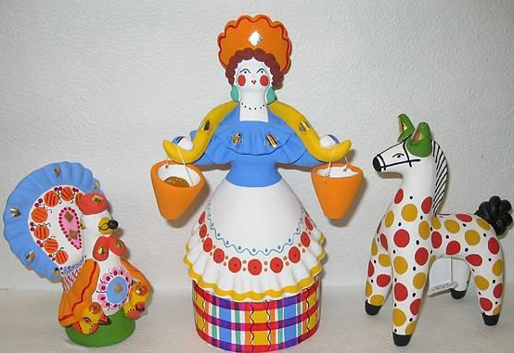
Художественные промыслы 3
Старинный глиняный промысел, Возник близ города Вятки. Весь процесс изготовления ручной (от выполнения изделия до росписи) Строго геометрический орнамент - клетки, полоски, круги, точки наносятся в различных цветовых сочетаниях.
Дымковская игрушка

Slide 17
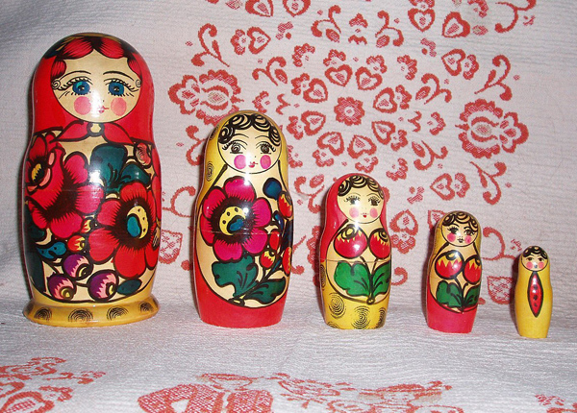
Художественные промыслы 4
Полая внутри деревянная ярко разрисованная кукла в виде полуовальной фигуры. Были Семёновские, Загорские, Калининские.
Матрёшка

Slide 18
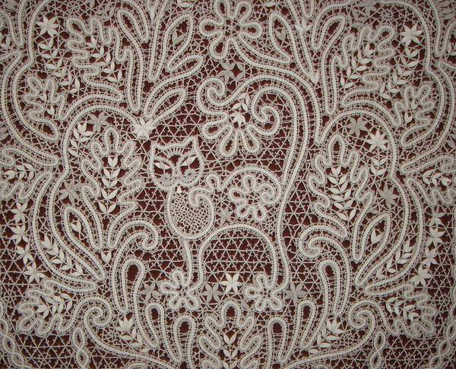
Художественные промыслы 5
Вид русского кружева, плетённого на коклюшках . Основной рисунок выполняется плотной, непрерывной линией, по сколку на подушке-валике.
Вологодское кружево

Slide 19

Молодцы все ребята!

Slide 20
http://www.arthistory.ru/zhivopis.htm
https://go.mail.ru/search_images?fm=1&q=%D0%B3%D1%80%D0%B0%D1%84%D0%B8%D0%BA%D0%B0&frm=web#urlhash=8505879554702103419
https://ru.wikipedia.org/wiki/%D0%A1%D0%BA%D1%83%D0%BB%D1%8C%D0%BF%D1%82%D1%83%D1%80%D0%B0
https://ru.wikipedia.org/wiki/%D0%90%D1%80%D1%85%D0%B8%D1%82%D0%B5%D0%BA%D1%82%D1%83%D1%80%D0%B0
http://art-assorty.ru/9107-peyzazh-zhanr-v-izobrazitelnom-iskusstve.html
https://ru.wikipedia.org/wiki/%D0%9F%D0%BE%D1%80%D1%82%D1%80%D0%B5%D1%82
https://ru.wikipedia.org/wiki/%D0%9D%D0%B0%D1%82%D1%8E%D1%80%D0%BC%D0%BE%D1%80%D1%82
https://dic.academic.ru/dic.nsf/enc_pictures/1921/%D0%9C%D0%B0%D1%80%D0%B8%D0%BD%D0%B0
https://ru.wikipedia.org/wiki/%D0%90%D0%BD%D0%B8%D0%BC%D0%B0%D0%BB%D0%B8%D1%81%D1%82%D0%B8%D0%BA%D0%B0
https://ru.wikipedia.org/wiki/%D0%93%D0%B6%D0%B5%D0%BB%D1%8C
https://ru.wikipedia.org/wiki/%D0%A5%D0%BE%D1%85%D0%BB%D0%BE%D0%BC%D0%B0
https://ru.wikipedia.org/wiki/%D0%94%D1%8B%D0%BC%D0%BA%D0%BE%D0%B2%D1%81%D0%BA%D0%B0%D1%8F_%D0%B8%D0%B3%D1%80%D1%83%D1%88%D0%BA%D0%B0
https://ru.wikipedia.org/wiki/%D0%9C%D0%B0%D1%82%D1%80%D1%91%D1%88%D0%BA%D0%B0
https://ru.wikipedia.org/wiki/%D0%92%D0%BE%D0%BB%D0%BE%D0%B3%D0%BE%D0%B4%D1%81%D0%BA%D0%BE%D0%B5_%D0%BA%D1%80%D1%83%D0%B6%D0%B5%D0%B2%D0%BE

